Slide 1
Зимние забавы в стихах и загадках
Подготовила воспитатель
Средней группы Агафонова Л.М.

Slide 2

Зима
С каждым днем все холоднее,
Греет солнце все слабее,
Всюду снег, как бахрома, -
Значит, к нам пришла …

Slide 3
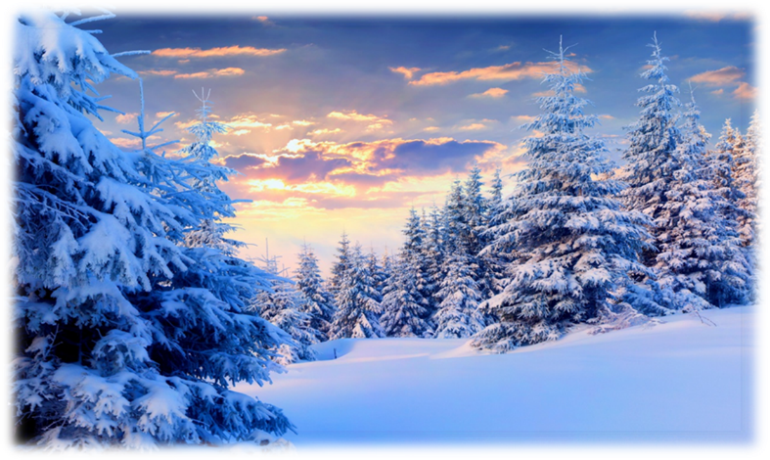
Зима – самое белоснежное и сказочное время года.

Slide 4
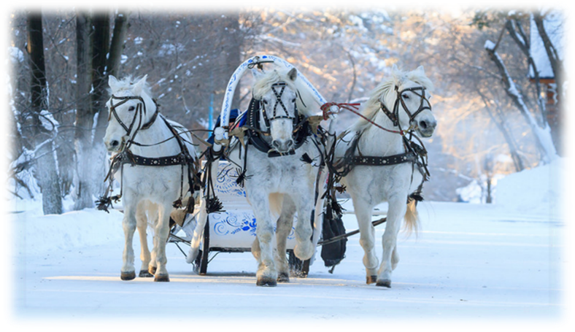
Зима как и другие времена года состоит из трех месяцев

Slide 5
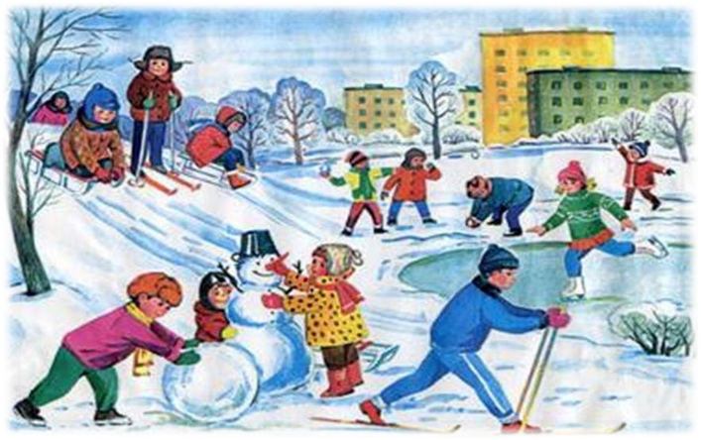
Зима пора для забав

Slide 6
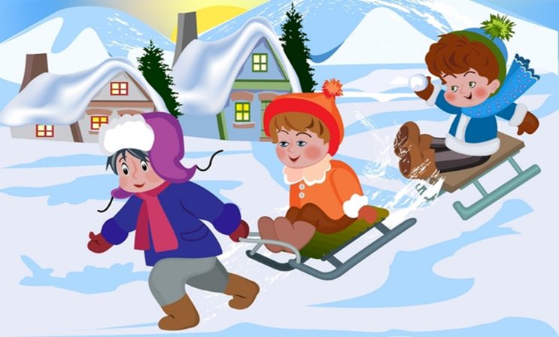
Ай да сани, вот это сани:
Так и мчатся под горку сами!
Поднимают клубы метели...
А потом кувырком полетели…

Slide 7

У коньков одна забота -
На каток идти охота,
Где сверкает зимний лед,
Чтобы бегать взад-вперед

Slide 8

Мы снежную бабу
Слепили на славу.
На славу, на славу,
Себе на забаву…

Slide 9

Вся земля в снегу,
Я на лыжах бегу,
Ты бежишь за мной.
Хорошо в лесу зимой

Slide 10

Снеговик
Во дворе стоит с метлой,
Дружит с нашей детворой,
Улыбается хитро,
Вместо шляпы - есть ведро!

Slide 11
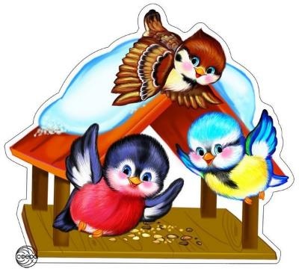
Кормушка
Всякая здесь может птица
В зимний холод угоститься
На сучке висит избушка,
Называется...

Slide 12


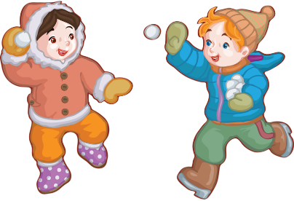
Снежки
Снежный шарик сделать можно,
Это ведь совсем не сложно!
Лепим мы не пирожки:
Для игры нужны...

Slide 13
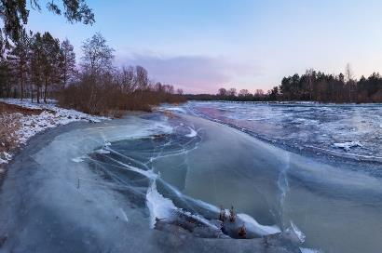
Лёд
За окошком снег идёт,
Очень близок новый год,
А речушка не течёт,
Ведь сковал речушку …

Slide 14



Снежинки
Лишь зимой они бывают,
Дома - сразу же растают
Красота, как на картинке:
С неба падают….

Slide 15
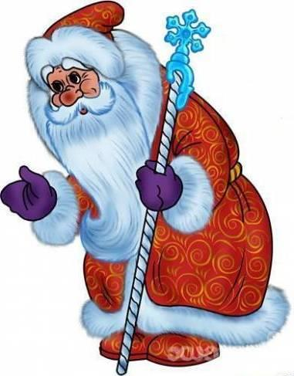
Мороз
Всё вокруг белым-бело,
Столько снегу намело!
Мы на санках и коньках
В тёплых шапках и шарфах
Всем раскрасил щёки, нос
Добрый дедушка…

Slide 16

Варежки
Едва повеяло зимой,
Они всегда уже с тобой,
Лежат в твоих карманчиках,
Помогут согреть пальчики

Slide 17
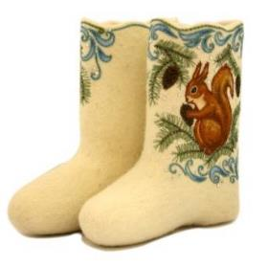
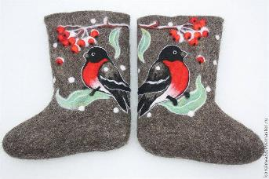
Валенки
Не ботинки, не сапожки,
Но их тоже носят ножки
В них мы бегаем зимой:
Утром - в садик, днем - домой…

Slide 18

Шарф
Не галстук он, не воротник,
А шею обжимать привык
Но не всегда, а лишь тогда,
Когда бывают холода

Slide 19

Лыжи
По сугробам возле речки
Едут длинные дощечки,
Катят всадника шутя,
Кверху загнуты носа

Slide 20

Коньки
Два стальных блестящих братца
По ледку кругами мчатся,
Оставляя за собой
След из крошки ледяной

Slide 21
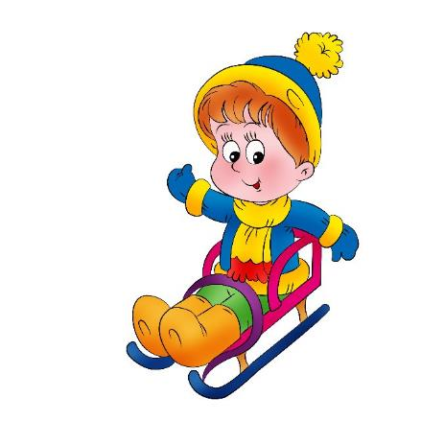

Санки
Есть они у детворы,
Лихо мчат меня с горы!
И Егорку, и Оксанку
По дорожке катят ...

Slide 22
Источники
http://deti-burg.ru/
http://kladraz.ru/zagadki-dlja-detei/zagadki-o-zime.html
http://ped-kopilka.ru/
https://yandex.ru/images/

